Slide 1
Pedagogia delle disabilità
2024/2025
Lezione 13
Il percorso verso l’adultità per le persone con disabilità
Prof.ssa Taddei Arianna

Slide 2
Espandere l’immaginario..
L’accesso alla condizione adulta delle persone con disabilità deve essere supportato in modo progettuale molto prima del momento di transizione specifico.
Occorre che la famiglia e la persona con disabilità vengano indirizzate, prima, verso un’espansione dell’immaginario e, poi, supportate nell’allargamento delle opportunità, delle esperienze, dei luoghi e della rete di relazioni.

Slide 3
Il permesso di crescere
La possibilità di crescere e vivere processi di emancipazione sono elementi che affondano le proprie radici nel periodo dell’infanzia.
Diventare grandi dipende dall’aver ricevuto «il permesso di crescere» da parte della famiglia che dovrebbe assumere un comportamento di vicinanza sostenibile.
Attraverso le sue influenze emotive, affettive ed educative la famiglia esercita sul bambino e sul suo processo di crescita una funzione di mediazione verso il mondo e gli fornisce gli strumenti per divenirne parte.

Slide 4
Il permesso di crescere
I passaggi che dovrebbero seguire i genitori per facilitare il processo di crescita sono:
Rinunciare al/alla bambino/a immaginata, sognato/a;
Nuova accettazione-gestazione
Ad una prima nascita di tipo biologico ne segue una «culturale».

Slide 5
Il permesso di crescere
La seconda nascita (ri-nascita) culturale della persona con disabilità si configura come il risultato dell’intreccio complesso tra comportamenti individuali e sociali che la/il bambina/o sperimenta nel contesto di appartenenza

Slide 6
Il permesso di crescere
Immaginare la/il figlia/o come un protagonista delle tappe di crescita comuni a tutti/e i/le bambini/e.
Superare la tentazione di continuare a vedere la/il propria figli/o come eterni Peter Pan
Riconoscere l’importanza dell’educazione nel percorso di crescita del figlio/figlia con disabilità
Riconoscere l’importanza delle figure di accompagnamento ai processi di crescita.

Slide 7
La socializzazione
L’accesso alla condizione adulta non è un fatto automatico, collegato ad un timer biologico, ma il risultato di un processo educativo, emotivo, esperenziale e sociale in gran parte frutto di un «prima» che riguarda la storia della persona e la qualità della sua socializzazione.
Filo lungo il quale si snoda il cammino di crescita psicologia e sociale di tutti gli esseri umani
Per mezzo della socializzazione, inoltre, ogni individuo costruisce la propria identità

Slide 8
L’importanza di avere un ruolo
La costruzione della propria identità (chi sono io?) è collegata all’insieme di ruoli che, durante il percorso di socializzazione, si è chiamati (o non si è chiamati) ad interpretare.
Ruolo
Identità
Auto-
identificazione
Gli individui sono leggibili non soltanto in quanto identità naturali/personali ma anche in quanto identità che interpretano ruoli sociali regolati da norme.

Slide 9
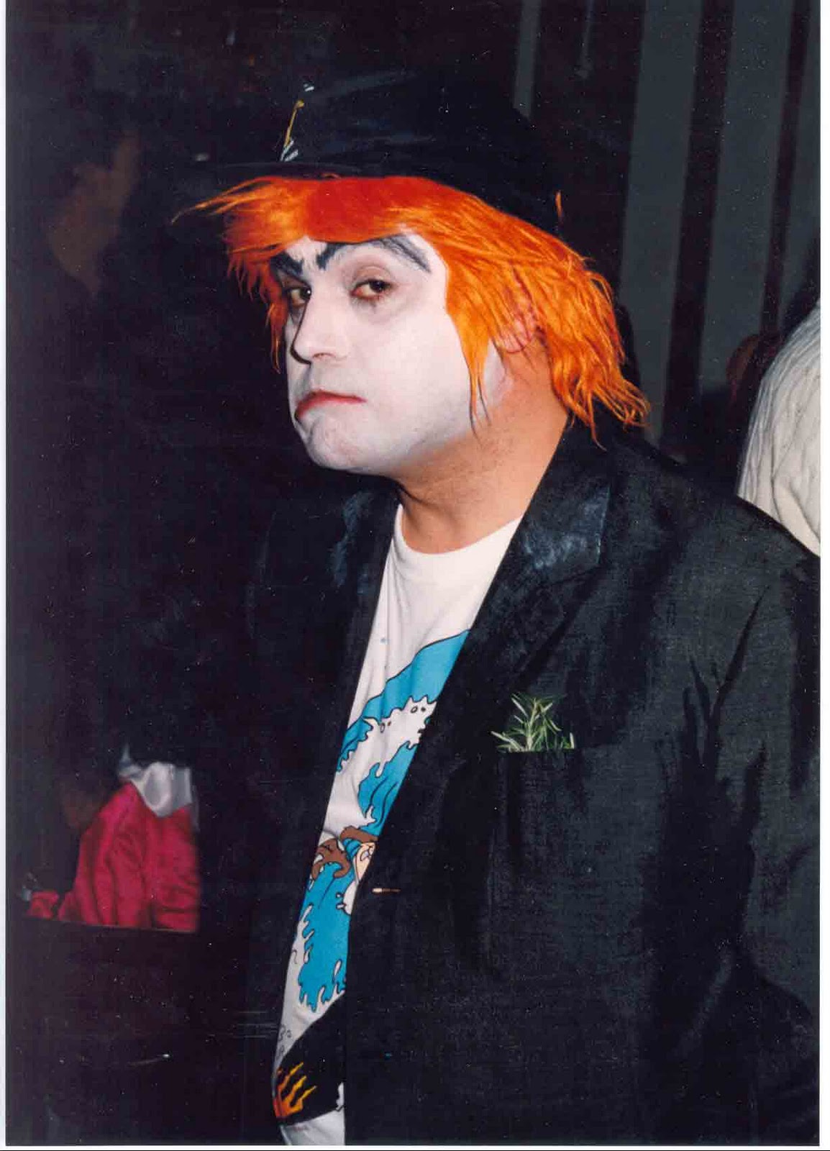
Ruoli inautentici
Le persone con disabilità si trovano spesso di fronte a proposte di ruoli inautentici e, come dei mimi, si trovano costrette a fare il gioco del «facciamo finta che»
Un’identità costruita su queste basi sarà un’identità molto fragile cristallizzata attorno ad UN FALSO SÉ

Slide 10
L’importa di avere un ruolo
Assumere un ruolo nel mondo degli adulti non vuol dire solo svolgere compiti pratici, impegnarsi in alcune performance, quanto piuttosto essere in grado di «saper stare» emotivamente nelle dinamiche relazionali insite del ruolo che ci si propone di interpretare.
La costruzione della propria identità e la capacità di assumere ruoli sociali sono processi che hanno bisogno di tempo e che si strutturano attraverso passaggi psicosociali ben distinti:
Socializzazione Primaria
Socializzazione Anticipatoria
Socializzazione Secondaria

Slide 11
La socializzazione primaria
Alla famiglia è attribuito il compito della socializzazione primaria, termine con il quale si intende il periodo nel quale il bambino apprende a sentirsi parte del mondo in cui abita, a riconoscere gli altri e, attraverso gli altri, a riconoscere sé stesso come distinto dagli altri.
L’altro generalizzato
Stadio dello sviluppo psicosociale che consente al bambino di comprendere che i ruoli e gli atteggiamenti delle figure vicine sono in realtà ruoli e atteggiamenti che esistono in generale nella società.

Slide 12
L’interiorizzazione delle regole
Generalità della norma
Processo attraverso il quale si comprende che il proprio comportamento si inserisce all’interno di regole che non sono stabilite unicamente dalle persone che ci circondano ma da una «società» al quale si appartiene
Es: Lanciare i giochi dalla finestra non è più un qualcosa che non va bene ai soli genitori ma un’azione verso cui tutti sono contrari.
L’Interiorizzazione delle regole del vivere sociale
Permette di fare proprie le norme con le quali chi intende assumere un ruolo sociale deve fare i conti. Si tratta di un’attitudine essenziale per la progressiva e futura assunzione dei ruoli sociali adulti.

Slide 13
Formula delle tre «C»
Il processo di acquisizione delle norme è collegato
alla formula delle tre «C».
Convinzione
Convenzione
Convenienza
Rispetto le regole per mantenere un buon funzionamento della società e per evitare l’autocondanna
Mi conformo alle regole per mantenere buone relazioni e per evitare la censura da parte dell’autorità
Ubbidisco per evitare la punizione
o per ottenere vantaggi
E’ importante sottolineare la naturale progressione di questi passaggi.

Slide 14
Assunzione di ruolo
Per assumere un ruolo è necessario porre se stessi dal punto di vista
dell’altro in modo tale da anticiparne la risposta.
Assunzione di ruolo
Consiste nell’azione di «mettersi nei panni dell’altro» per riuscire ad anticipare dentro di sé sia le aspettative degli altri sia la risposta che il proprio atteggiamento determinerà negli altri.
Nelle persone con disabilità intellettive la capacità di «assumere i panni dell’altro» non è legata alla presenza di un determinato livello di intelligenza quanto piuttosto al consolidamento di un processo di crescita emotiva basato, in primis, sulla qualità delle relazioni affettive con i genitori.

Slide 15
La socializzazione anticipatoria
Si tratta di quella fase che permette un progressivo avvicinamento al mondo degli adulti attraverso l’apprendimento di valori, regole, stili di comportamento tipici di un ambiente sociale al quale ancora non si appartiene ma di cui si vorrebbe far parte
L’inizio della fase anticipatoria viene generalmente fatto coincidere con l’ingresso nel periodo adolescenziale

Slide 16
Aspettative e desiderio
In fase di socializzazione anticipatoria avviene anche la definizione delle prime aspettative:
Potrò lavorare? Quale lavoro farò? Cosa devo imparare per porter lavorare? Come devo comportamenti per accedere al lavoro?
Per diventare grandi è necessario desiderare di esserlo.
Tuttavia, per maturare questo desiderio c’è bisogno che qualcuno, in fase di socializzazione primaria, abbia accesso questo sogno ponendo la fatidica domanda: Che vorresti fare da grande?

Slide 17
Allenamento alla vita indipendente
Dedicare cura, attenzione, tempo e spazio alla socializzazione anticipatoria è uno degli elementi alla base del successo delle transizioni allo status di adulto dei giovani con disabilità intellettiva.
Necessità di confrontarsi con le proprie aspettative e desideri, di godere di «spazi e situazioni» all’interno dei quali anticipare e cominciare a sperimentare in modo sicuro ciò che si troverà nel mondo del quale si aspira a far parte

Slide 18
Riflessione e lavoro di gruppo
Quali potrebbero essere gli spazi e le situazioni in cui sperimentare possibili ruoli di vita adulta?
Immaginate di trovarvi a lavorare, in qualità di educatori domiciliari, con un ragazzo di 16 anni con Sindrome dello Spettro Autistico ad alto funzionamento.
Dovete progettare un piano di attività che gli permetta di sperimentare il lavoro che sogna di fare da grande.
Quali attività? Quali contesti? Quali modalità di sperimentazione?

Slide 19
Allenamento alla vita indipendente
Tuttavia, durante questa fase il progetto di vita della persona con disabilità matura con maggiori difficoltà, soprattutto per quel che concerne il veder compiere i propri desideri.
Si palesa dunque la necessità di sviluppare e consolidare i processi di autodeterminazione ed empowerment del/la ragazzo/a con disabilità

Slide 20
L’empowerment
Il processo di empowerment dovrebbe abbracciare le diverse sfere esistenziali della persona
EMOTIVA
PERCETTIVA
COMPORTAMENTALE
RIABILITATIVA
INTELLETTIVA
ABILITATIVA

Slide 21
Socializzazione secondaria
E’ la fase in cui avviene l’acquisizione della conoscenza legata ad uno specifico ruolo.
In questa fase si iniziano a sperimentare e ad apprendere le conoscenze legate a un set di ruoli specifici, tipici della condizione adulta.
Ha inizio quando la persona, al termine del percorso scolastico e formativo, entra in modo diretto e concreto nelle dinamiche dei ruoli adulti così come sono culturalmente determinati

